Slide 1
GAFA
Maruška Bohdan

Slide 2
Bludný Bohdan Roztomilý roztoči Neuvěřitelné náhody Ohromující ohňostroj Cenzurovaní cicavci

Slide 3
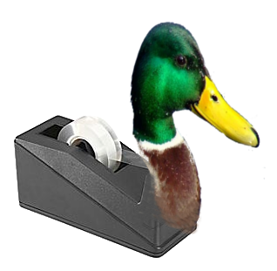
Notes:
#Hádanka

Slide 4
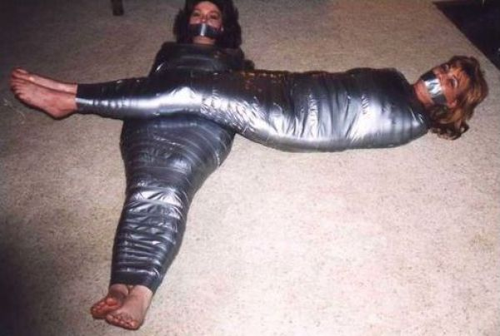
Notes:
#obrázek únosu

Slide 5
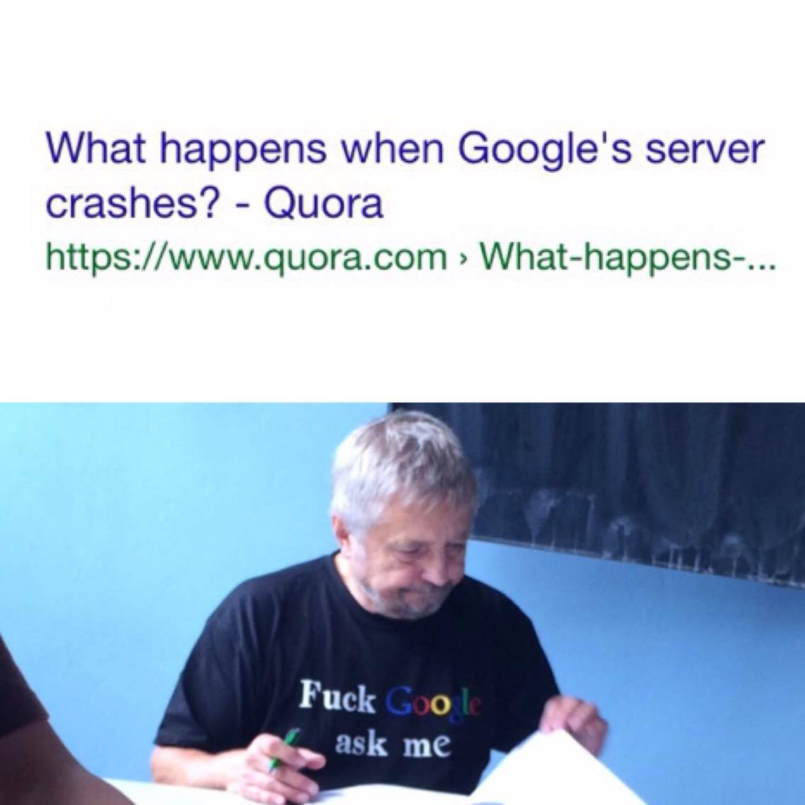

Slide 6
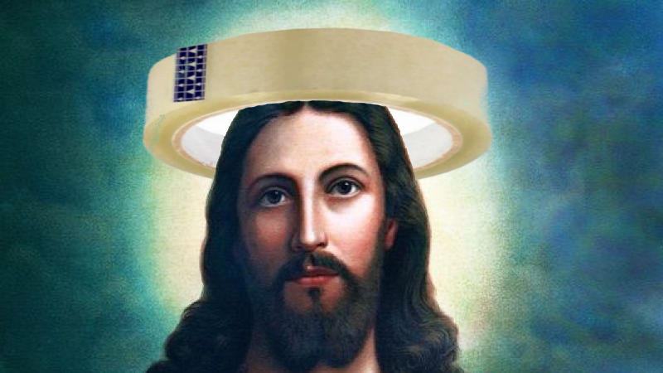
Notes:
# Vratislav Hanzlík
# Ježíš Kristus

Slide 7
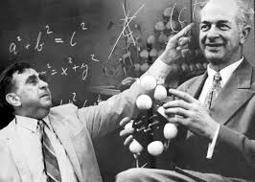
Notes:
#Obrázek vědců

Slide 8
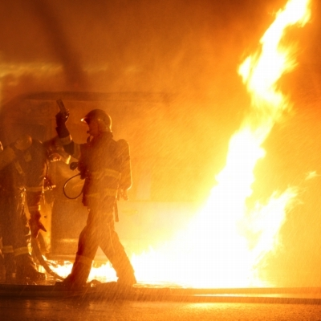
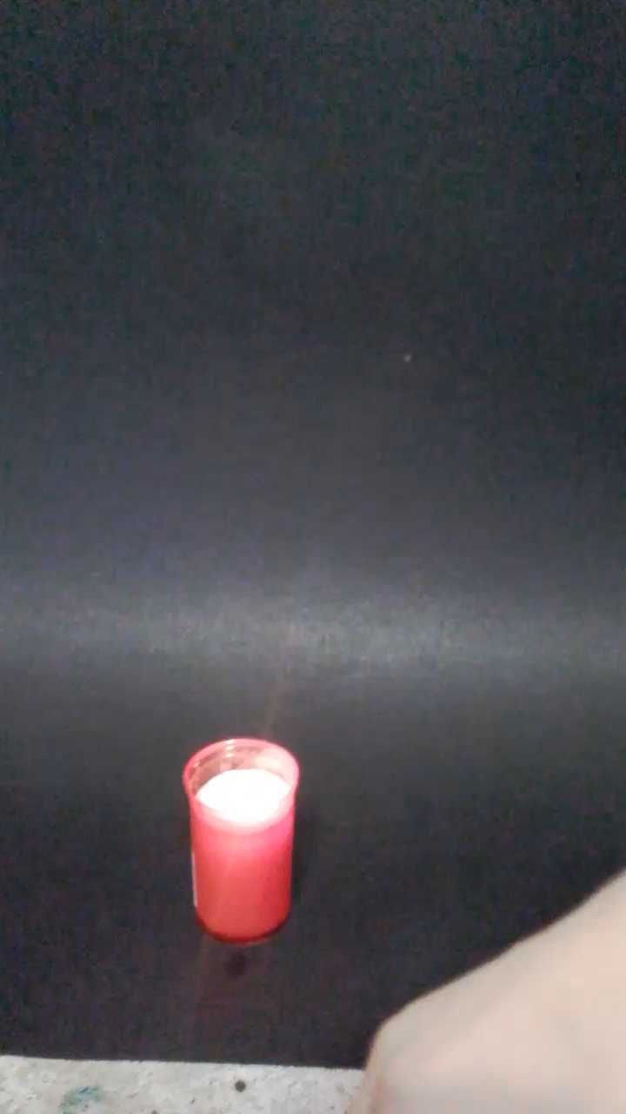
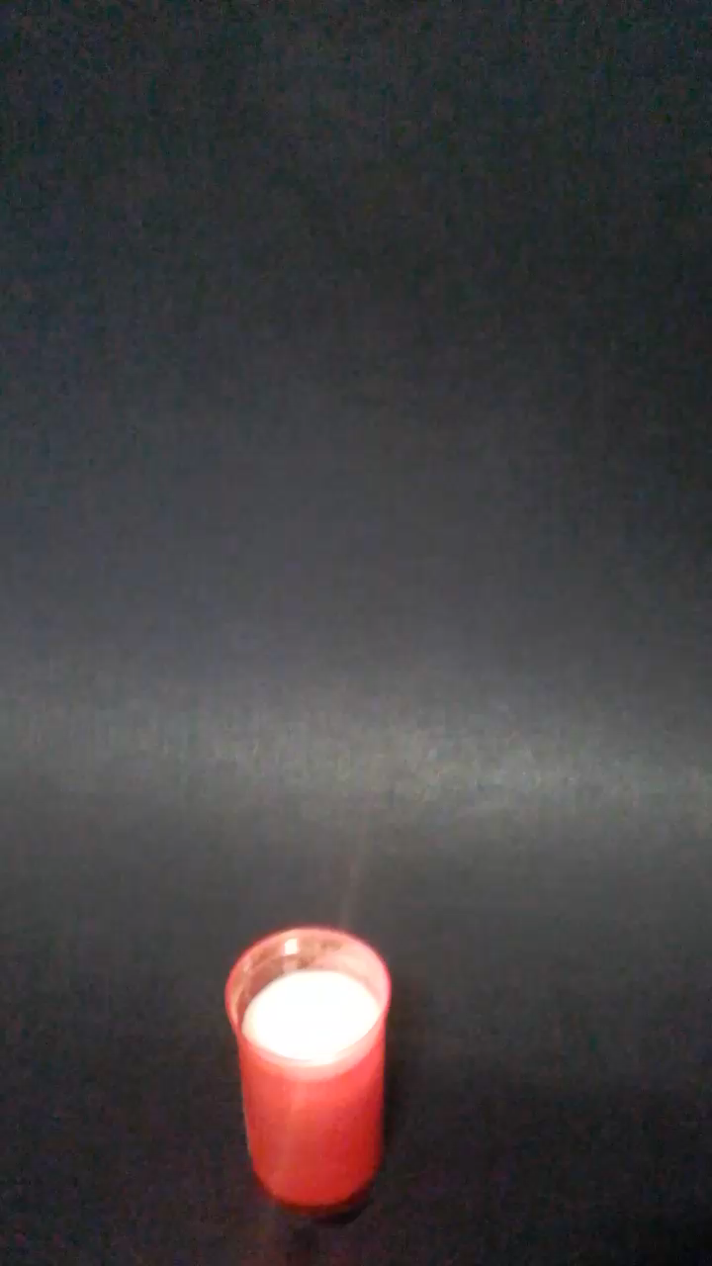
Notes:
#Náš pokus

Slide 9
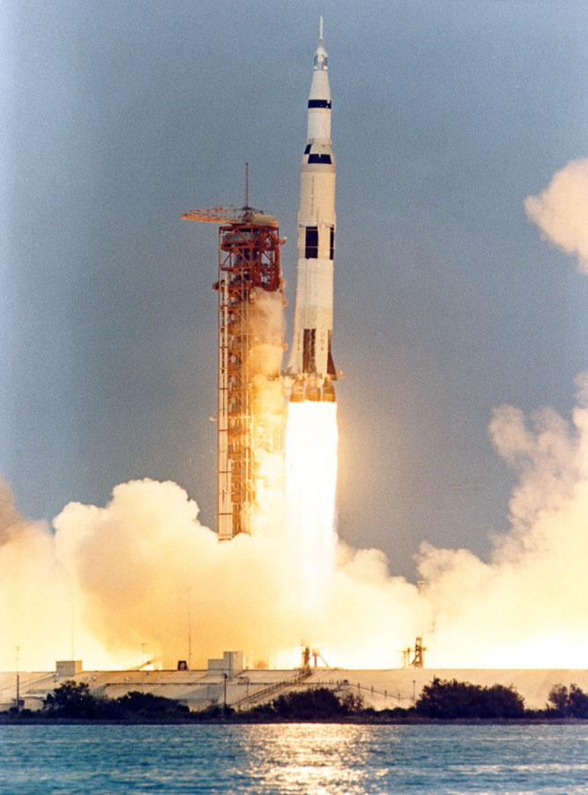
Notes:
#Apollo 13 (raketa)

Slide 10
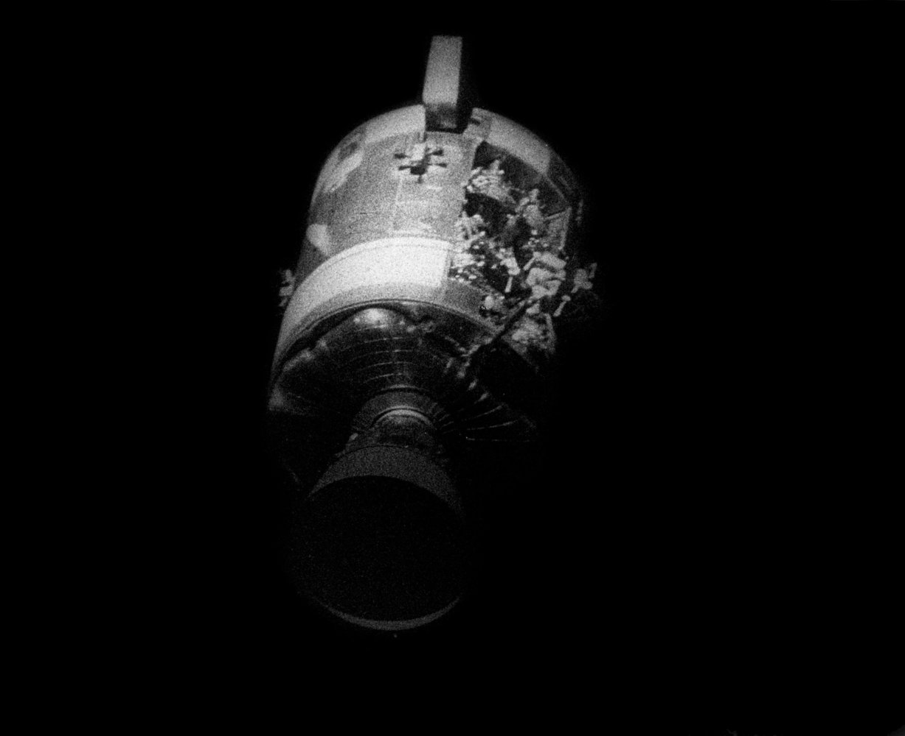
Notes:
#Apollo 13 poničené

Slide 11
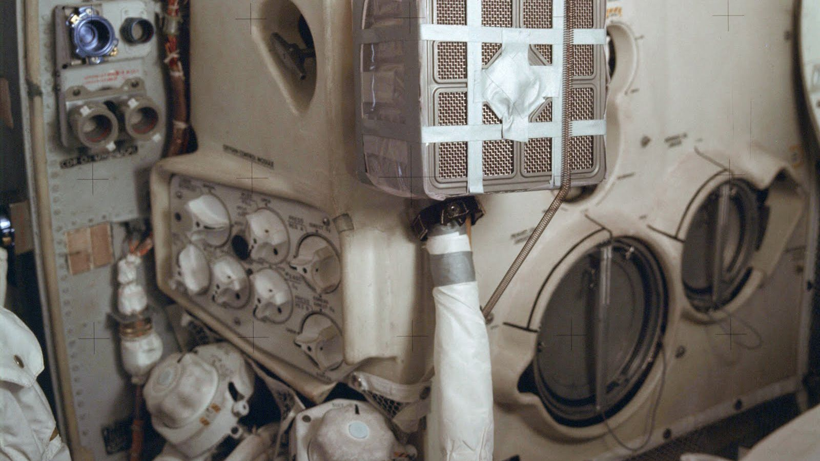
Notes:
#Apollo 13 - The Mailbox

Slide 12
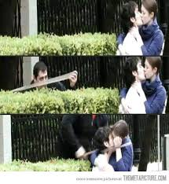
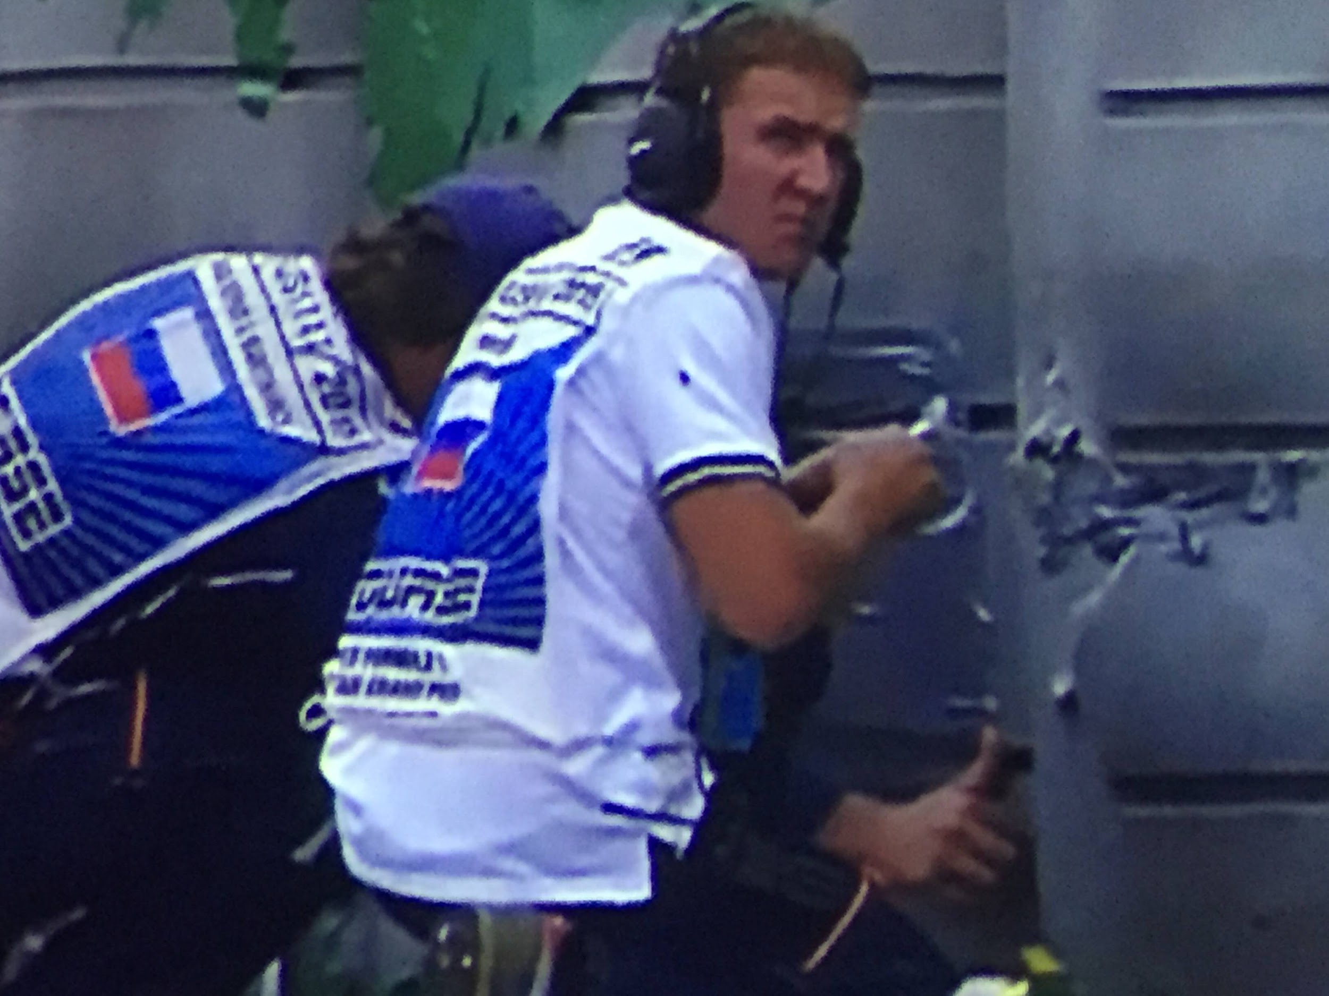
Nedokáže
Notes:
# líbající se pár přilepen gafou
# https://www.pitflaps.co.uk/wp-content/uploads/2015/10/russian-grand-prix-duct-tape.jpg

Slide 13
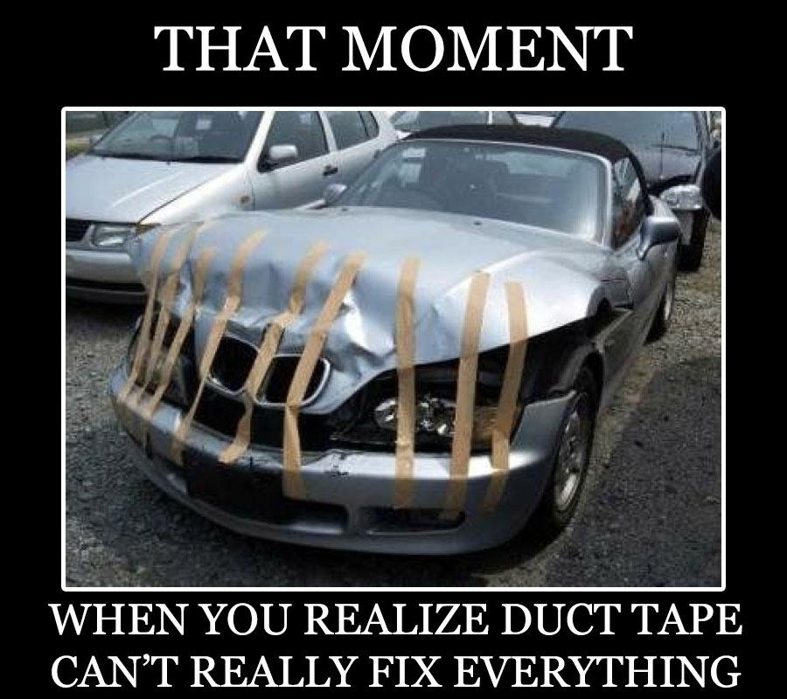

Slide 14
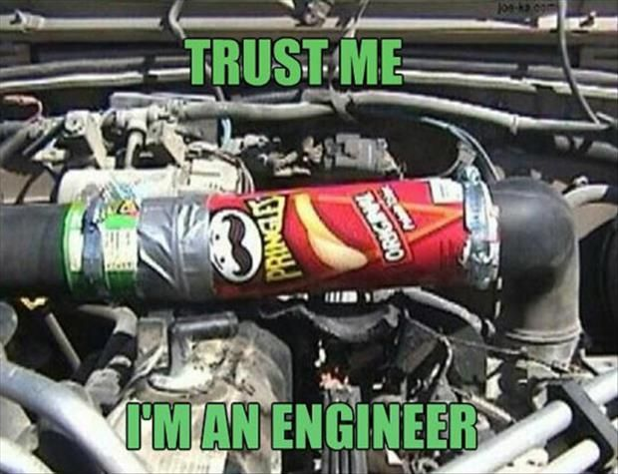
Notes:
#Obrázek opravené věci

Slide 15

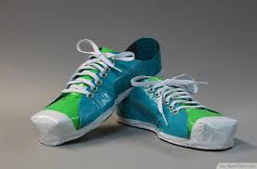
Workshop a pokusy
Notes:
# Nikdo mi do toho nemluvte

Slide 16
DEPILACE NOHOU POMOCÍ GAFY

Slide 17


